Slide 1
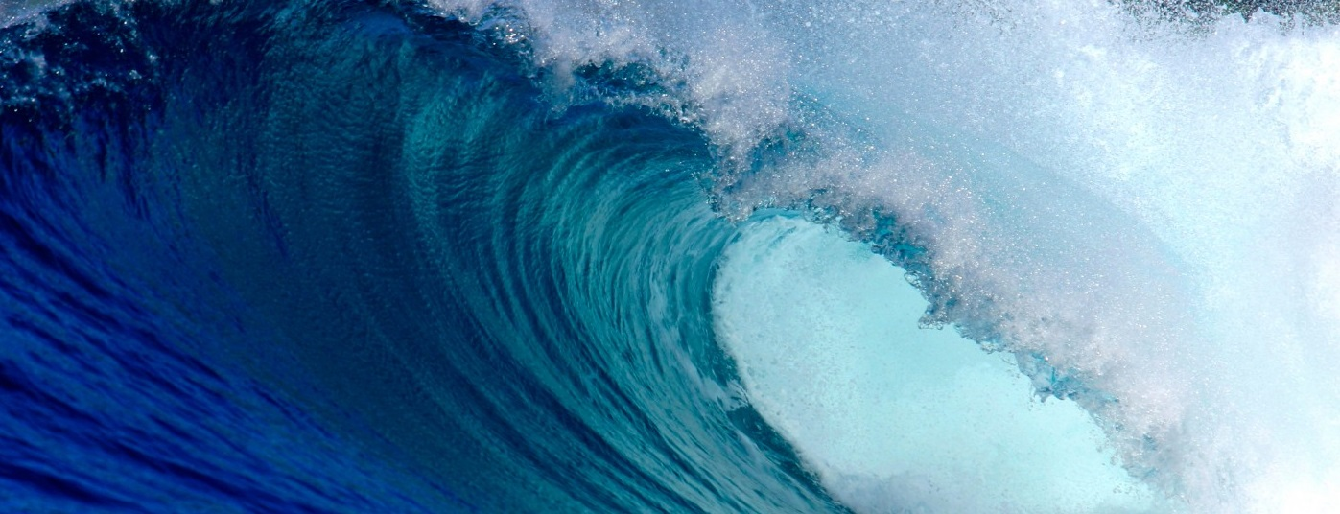
Spécialité Project AWARE
Guides de cours

Slide 2
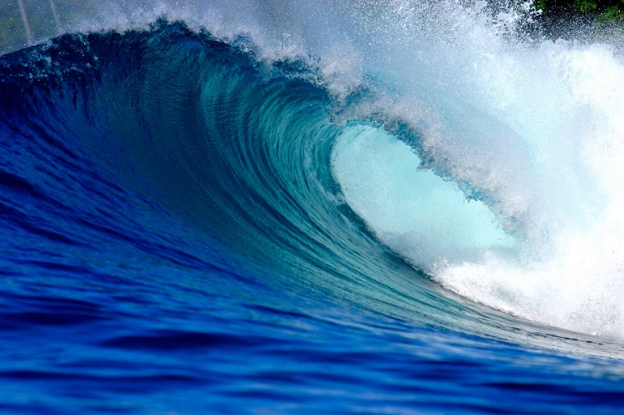
Aperçu
Introduction et Objectifs du cours
Project AWARE et sa Mission
10 Conseils pour les plongeurs: De la sensibilisation à l’action >> Ateliers: "Passer à l’Action"
Révision des connaissances
Restez connecté
Certification

Slide 3
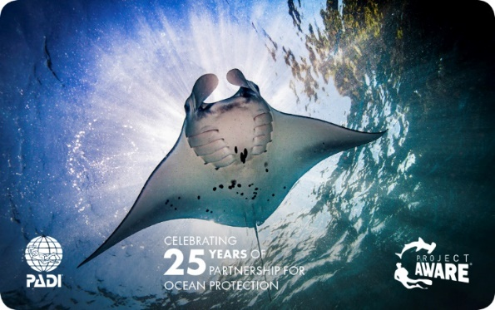
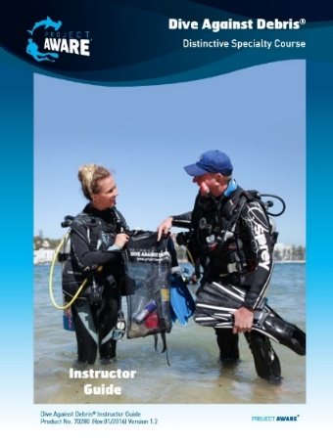
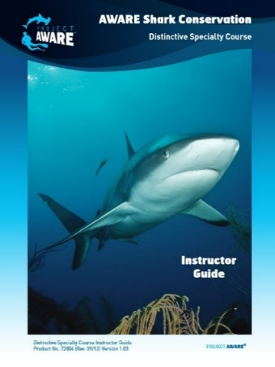
Introduction et Objectifs du cours
Objectif du cours: La Spécialité Project AWARE se concentre et détaille les 10 conseils pour les plongeurs pour la protection de notre planète océan, afin de vous guider et vous aider à faire une différence pour la protection de l’océan
Certification: Choisissez de faire un don pour obtenir la version Project AWARE de votre carte de certification PADI
Autres cours du Project AWARE: Suivez aussi la Spécialité Dive Against Debris® ou AWARE Shark Conservation

Slide 4
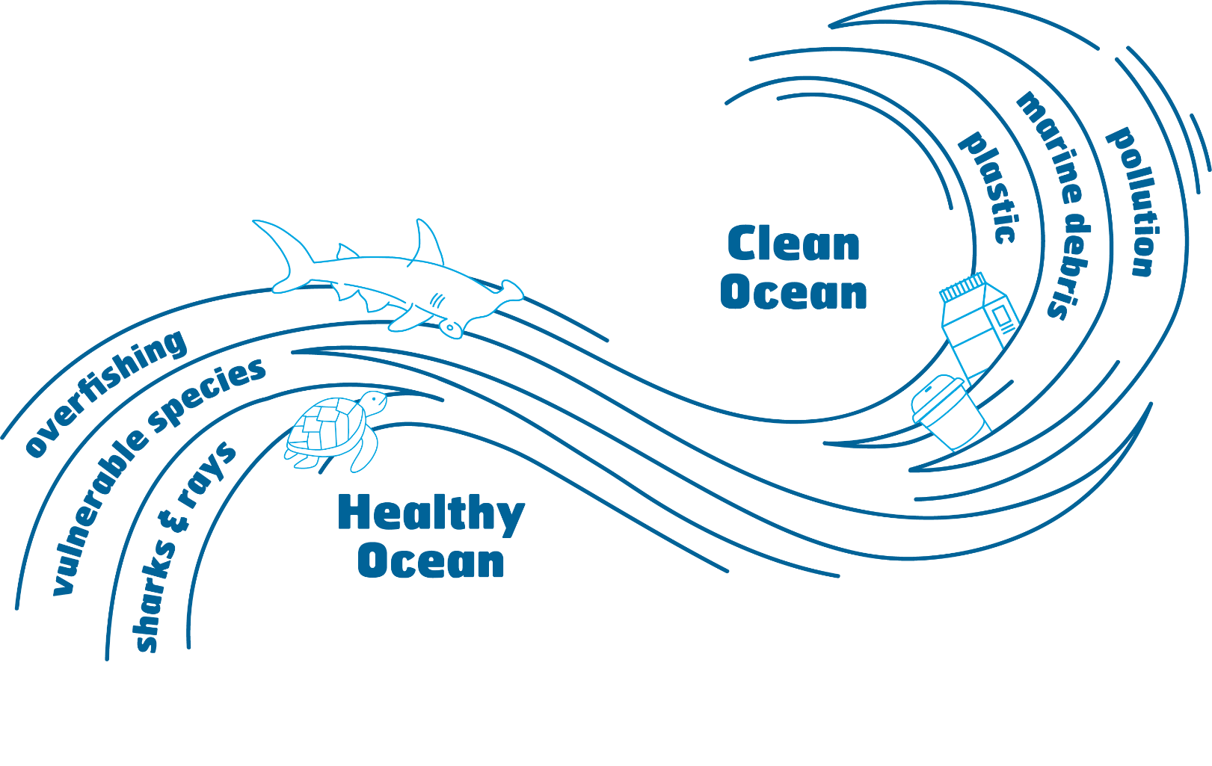
Project AWARE et sa Mission
Project AWARE est une organisation à but non lucratif enregistrée et un mouvement global pour la protection de l’océan, alimentés par une communauté d’aventuriers.
Vision: Le retour à un océan propre et en bonne santé.
Mission: Relier la passion de l’aventure océanique à l’objectif de la préservation marine pour créer un changement durable.

Slide 5
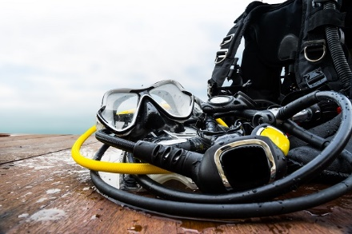
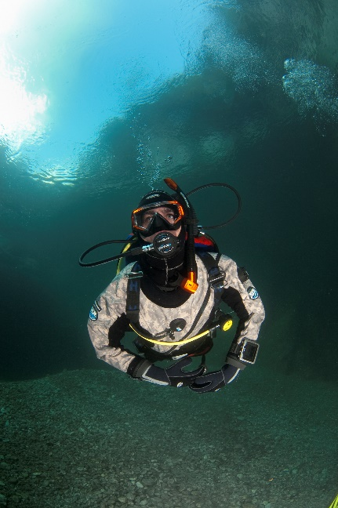
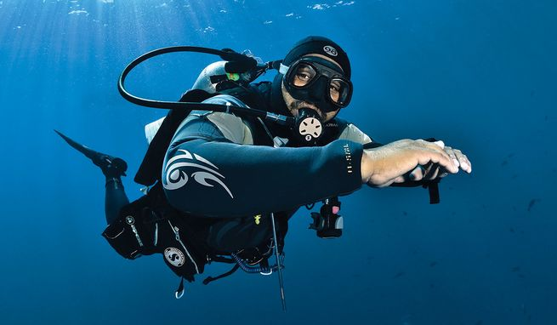
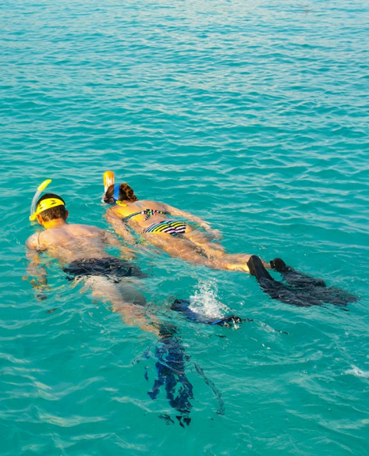
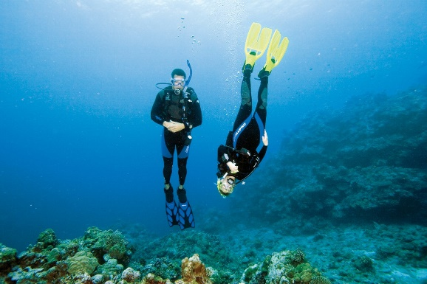

Slide 6
Atelier "Passer à l’Action" Soyez un expert en flottabilité
Quelles sont les trois mesures que vous pouvez prendre, au cours de six prochains mois, pour améliorer votre flottabilité?

Slide 7
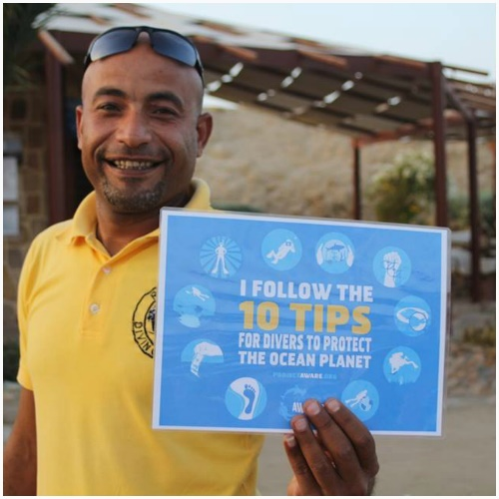
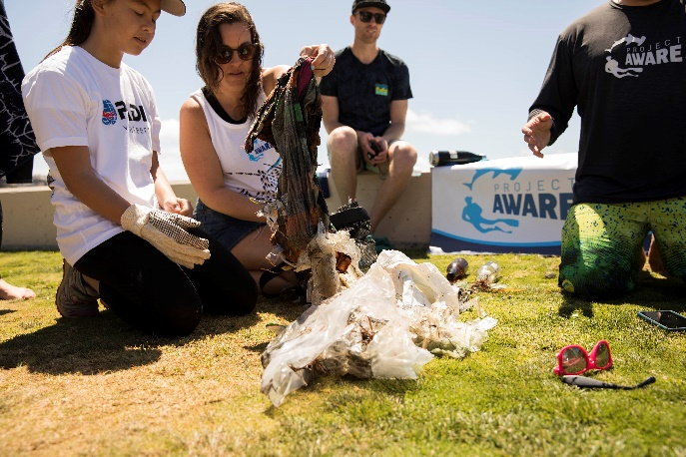
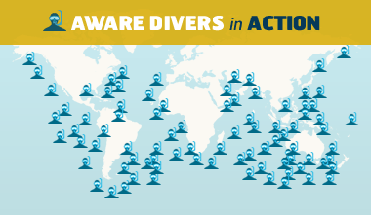
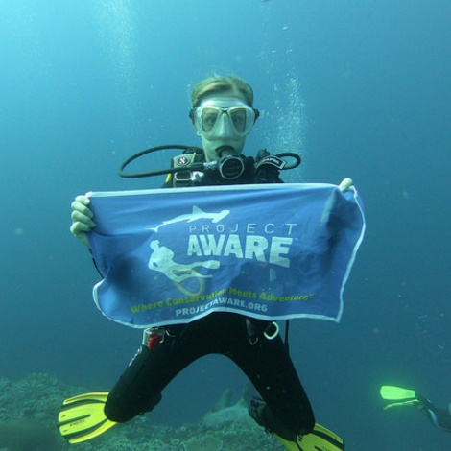
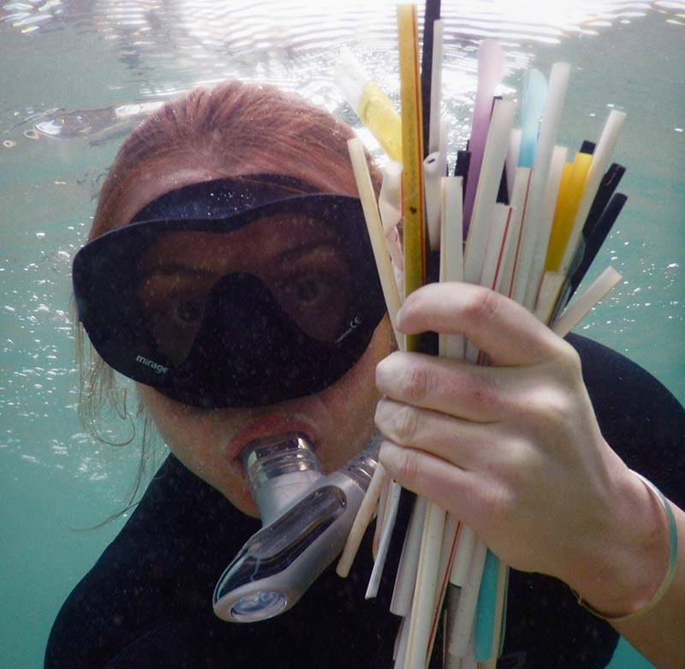
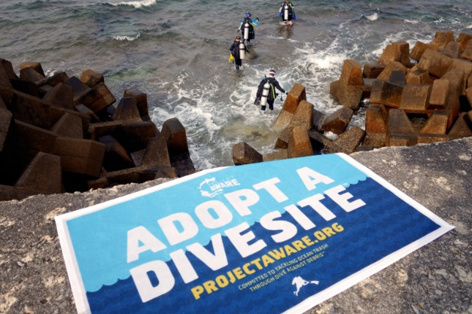

Slide 8
Atelier "Passer à l’Action" Donnez l’exemple
Quelles sont les trois initiatives que vous pouvez prendre pour mieux donner l’exemple à la planète, à la fois dans l’eau et hors de l’eau?

Slide 9
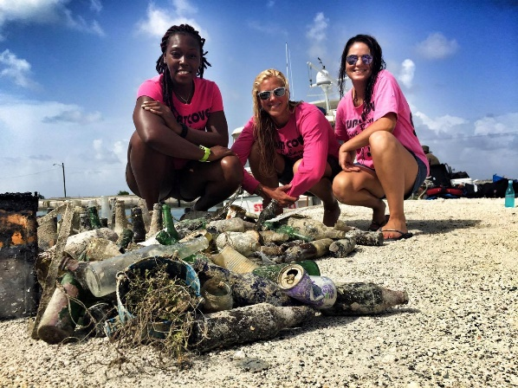
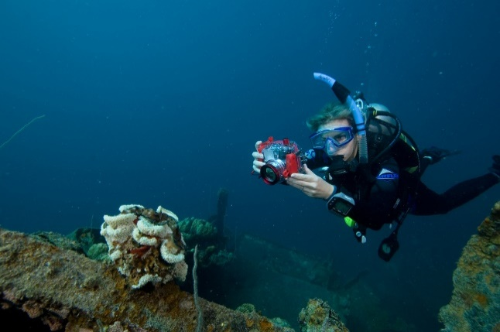
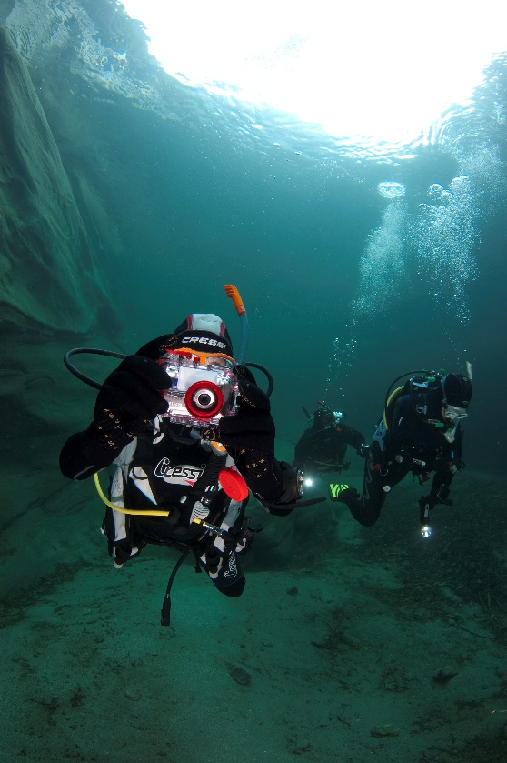
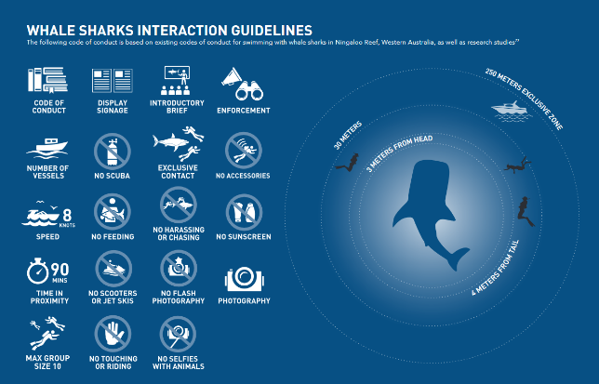

Slide 10
Atelier "Passer à l’Action"
Ne prenez que des photos et ne laissez que des bulles
Comment les photos peuvent-elles être utilisées sur les réseaux sociaux pour élargir la prise de conscience du public? Identifiez, dans votre région, une préoccupation écologique qui mériterait de bénéficier d'une présentation sur les réseaux sociaux.

Slide 11
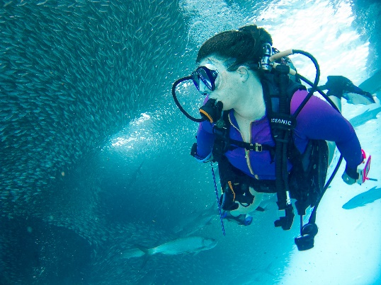
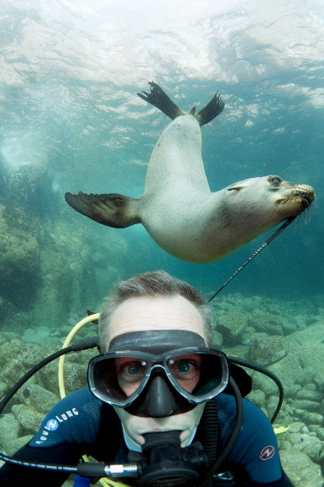
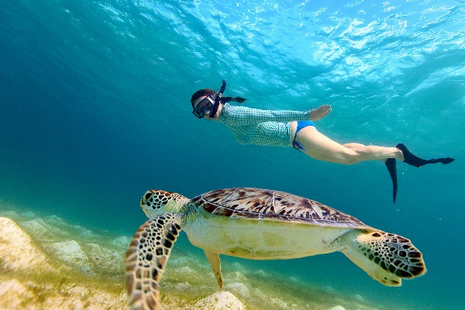
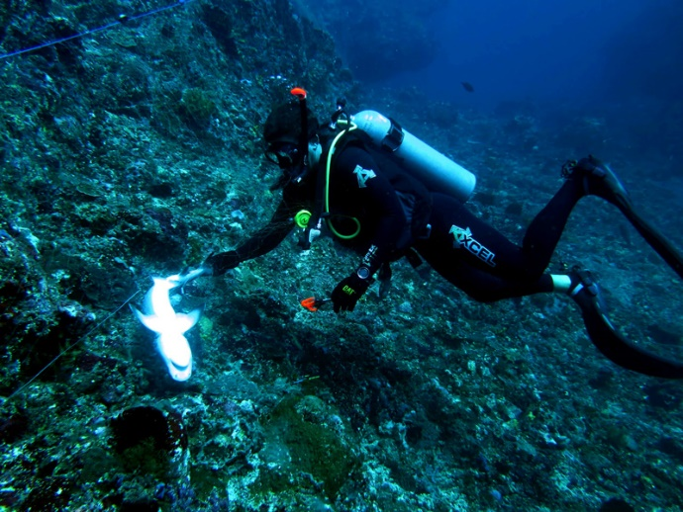
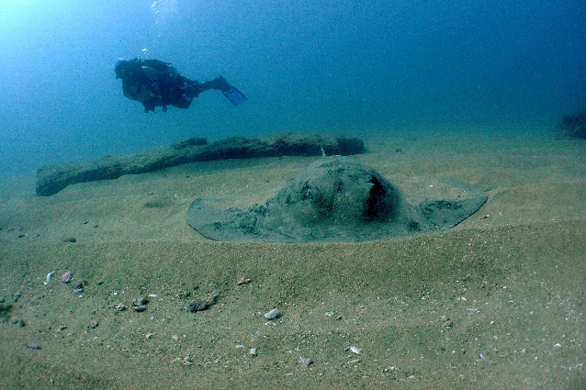

Slide 12
Atelier "Passer à l’Action" Protégez le monde sous-marin
Quelles interactions avec la vie marine avez-vous vues? Racontez vos expériences d'interactions avec la vie marine, qu'elles soient positives ou négatives, et définissez des solutions pour encourager une attitude appropriée à son égard.

Slide 13
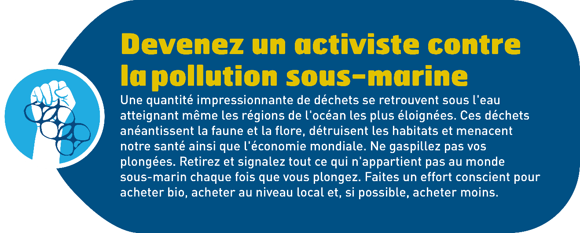
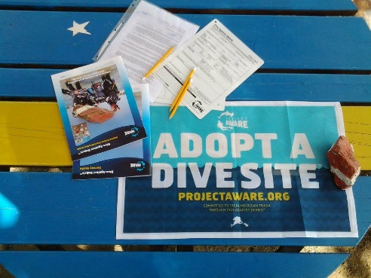
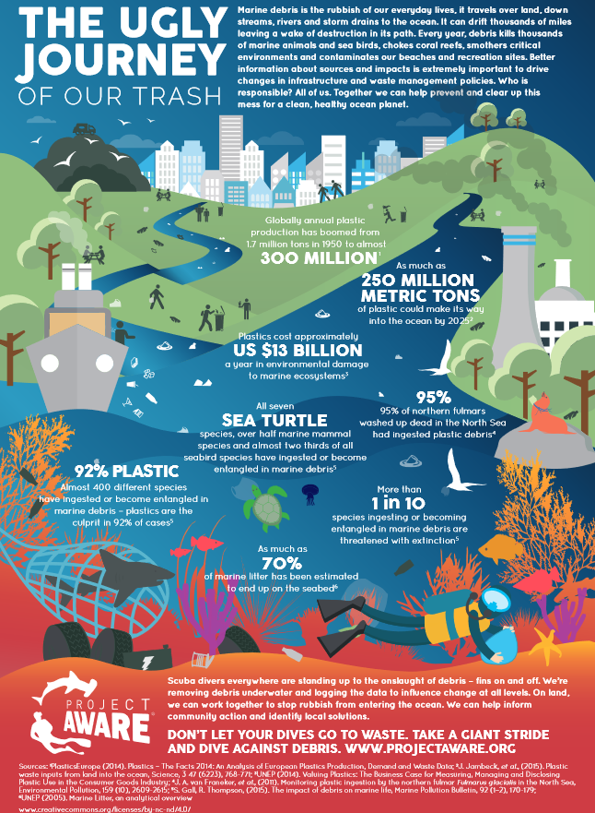
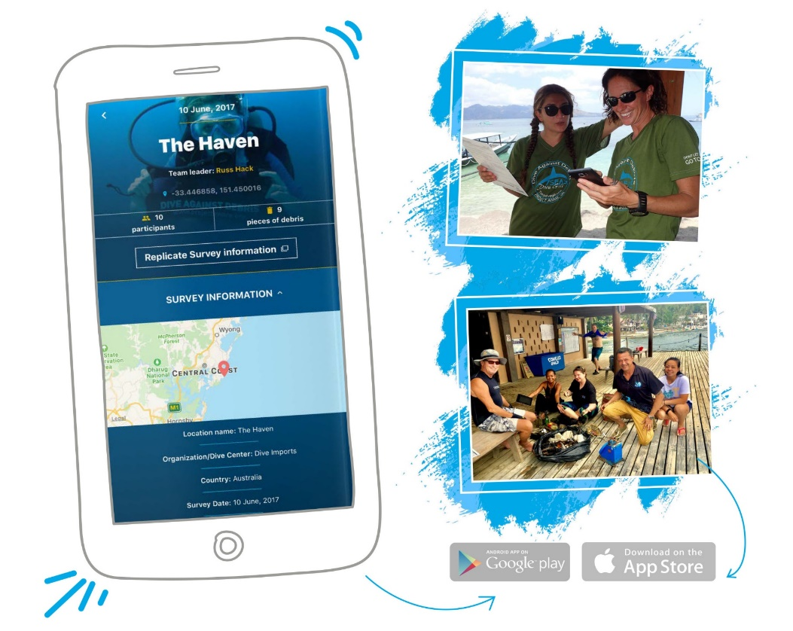

Slide 14
L’horrible voyage de nos ordures
Notes:
Can also play video from YouTube: https://youtu.be/g_HbR1Ugv08

Slide 15
Atelier "Passer à l’Action" Devenez un activiste contre
la pollution sous-marine
Que pouvez-vous faire pour réduire les déchets marins dans les environnements sous-marins?

Slide 16
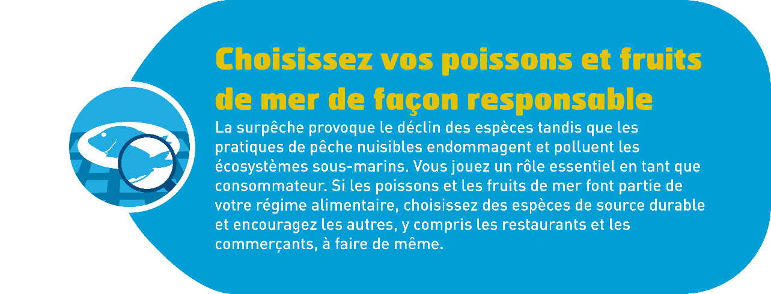
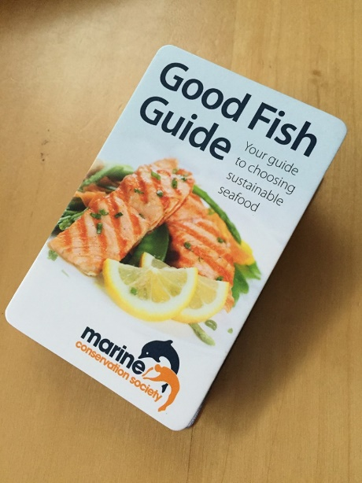
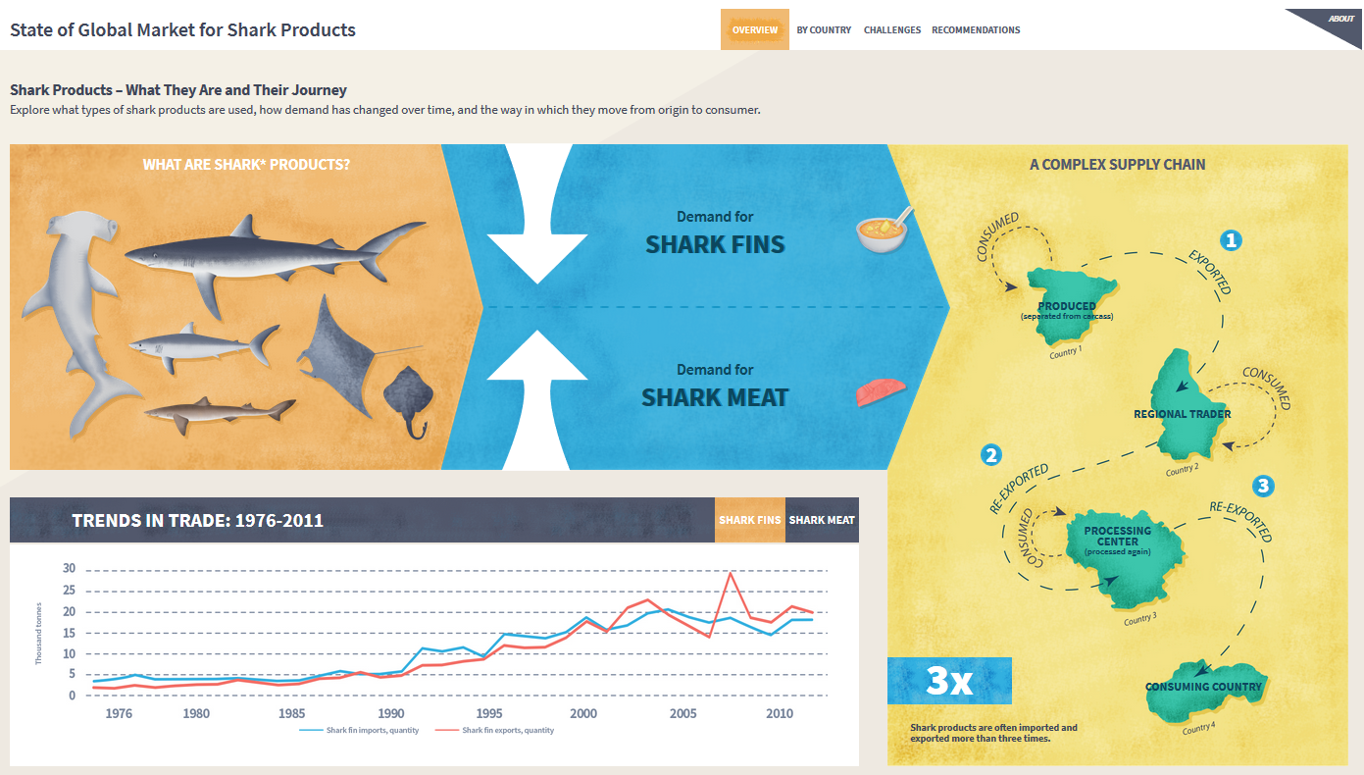
Infographique: L’état du marché global des produits à base de requins

Slide 17
Atelier "Passer à l’Action" Choisissez vos poissons et fruits de mer
de façon responsable
Où pouvez-vous trouver des espèces de poissons durables dans votre marché local?

Slide 18
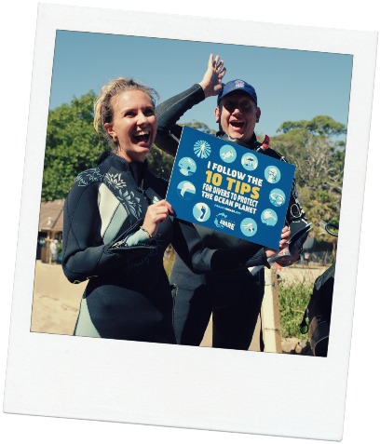
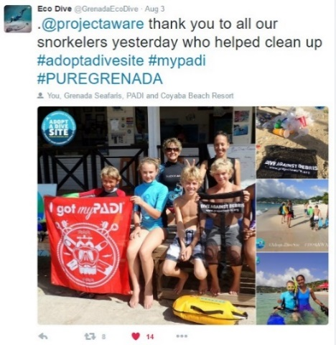
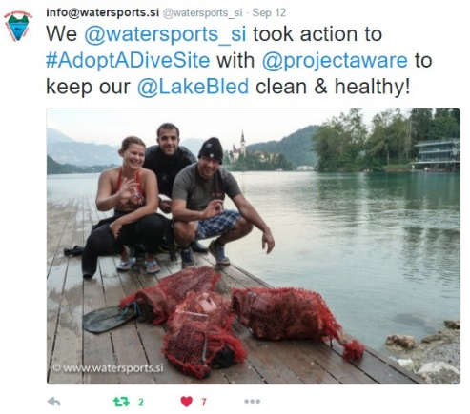
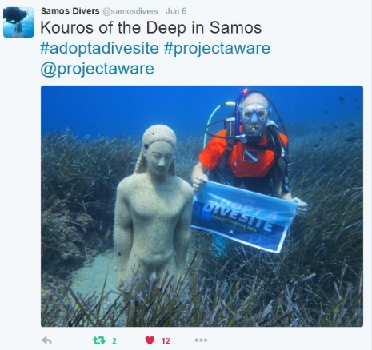
#ProjectAWARE #AWAREImpact #10Tips4Divers #DiveAgainstDebris #AdoptADiveSite

Slide 19
Atelier "Passer à l’Action" Agissez
Que peuvent faire les plongeurs scaphandre, les apnéistes et les snorkelers pour agir?

Slide 20
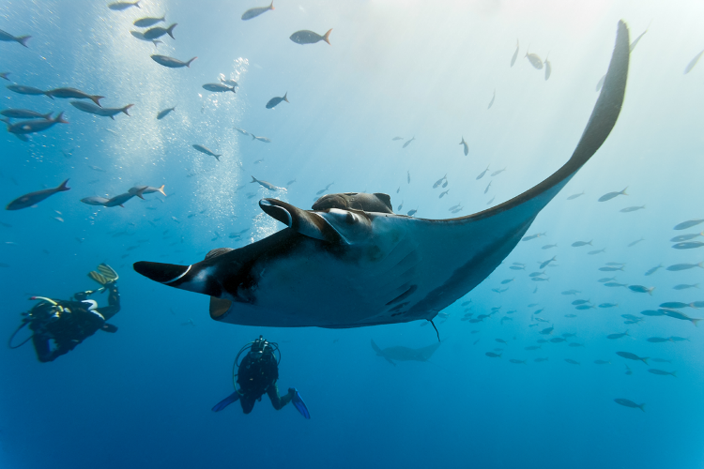
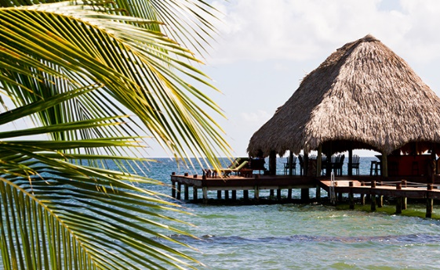
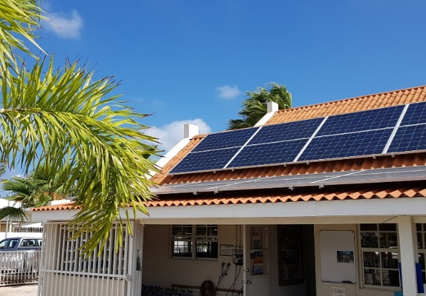
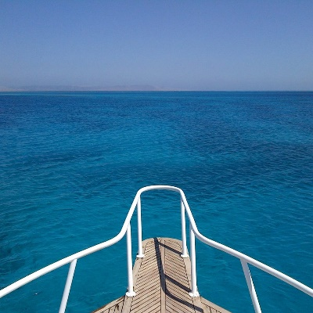
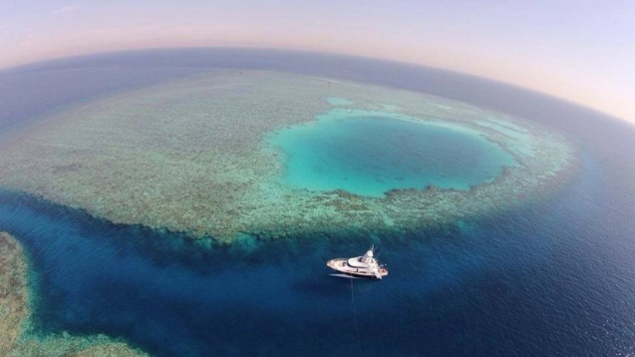
© vipdiving

Slide 21
Atelier "Passer à l’Action" Soyez un écotouriste
Comment cherchez-vous des destinations pour passer des vacances éco-responsables?

Slide 22
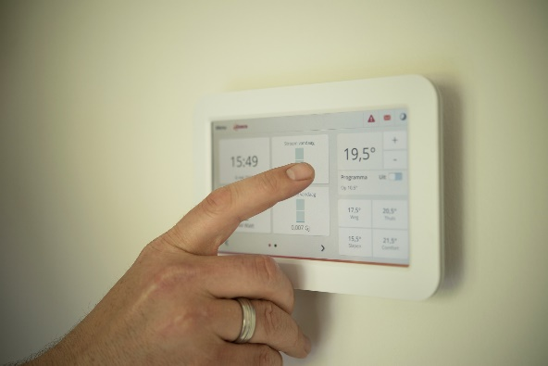
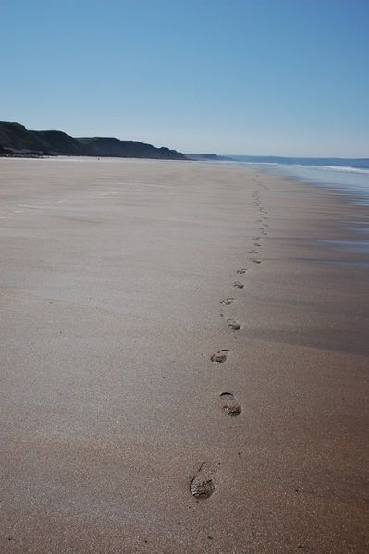
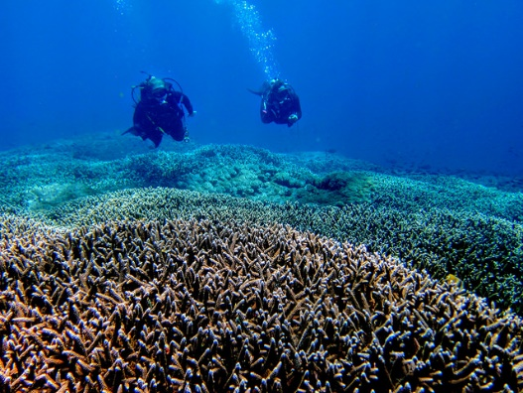
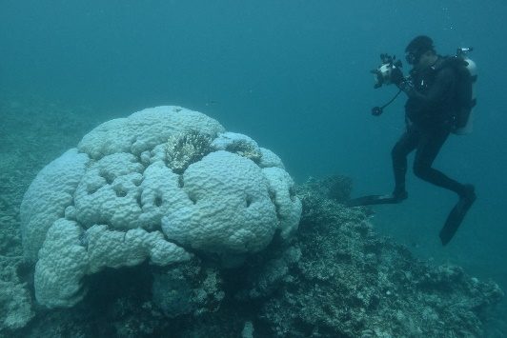

Slide 23
Atelier "Passer à l’Action" Réduisez votre empreinte carbone
Que pouvez-vous faire pour réduire votre empreinte carbone au cours des six prochains mois?

Slide 24
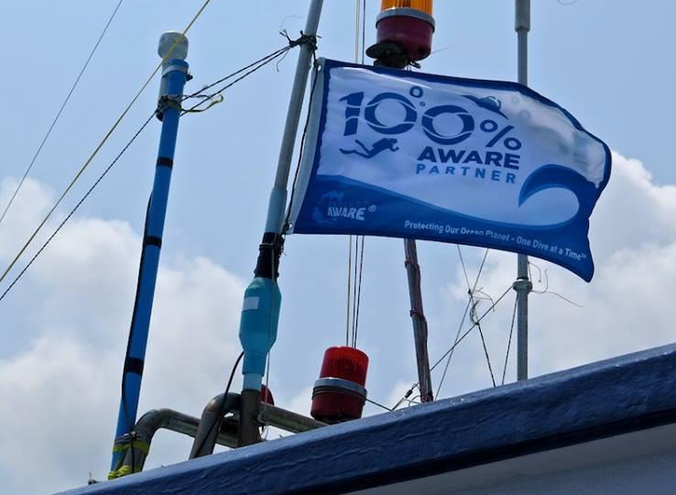
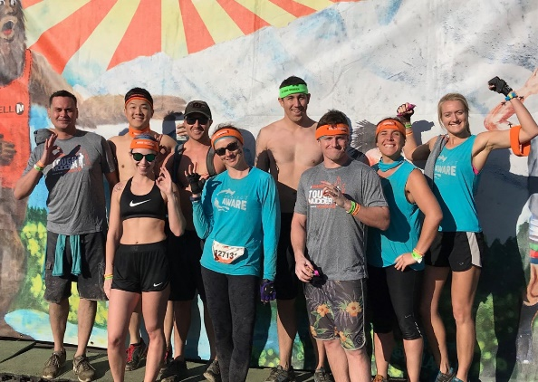
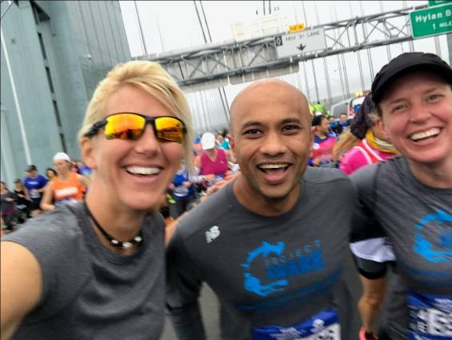
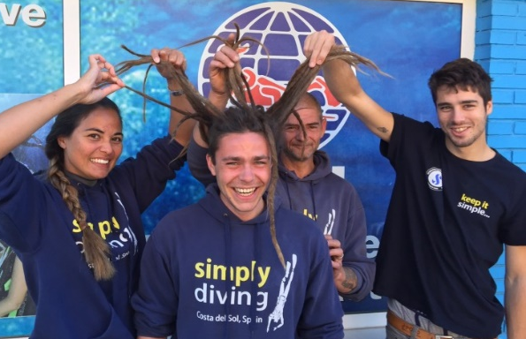

Slide 25
Atelier "Passer à l’Action" Donnez en retour
Comment pouvez-vous vous engager pour faire partie du mouvement pour la préservation de l’océan?

Slide 26
Révision des connaissances de la Spécialité Project AWARE
La Révision des connaissances de la Spécialité Project AWARE est votre Plan d’Action dans votre Engagement à obtenir un changement.
Mettez en pratique les informations abordées dans les Ateliers "Passer à l’Action" et créez votre Plan d’Action d’engagements personnels et d’actions indépendantes que vous pouvez prendre pour aider l’environnement.

Slide 27
Restez connecté…….
Restez informé et inscrivez-vous aux nouvelles par e-mail de la part de Project AWARE
Suivez Project AWARE sur les réseaux sociaux
Facebook: @ProjectAWAREFoundation
Instagram: @projectaware
Twitter: @projectaware
Utilisez le hashtag suivant sur les réseaux sociaux:
#ProjectAWARE

Slide 28
Certification Spécialité Project AWARE
Certification: N’oubliez pas de choisir de faire un don pour obtenir la version Project AWARE de votre carte de certification PADI pour cette Spécialité Project AWARE.
Autres cours du Project AWARE: Quel sera votre prochain cours écologique? Pourquoi ne pas choisir entre les Spécialités Dive Against Debris®, AWARE Shark Conservation, Coral Reef Conservation et bien d’autres encore…..

Slide 29
Nous avons vu
Introduction et objectifs du cours
Project AWARE et sa Mission
10 Conseils pour les plongeurs: De la sensibilisation à l’action >> Ateliers "Passer à l’Action"
Révision des connaissances
Restez connecté
Certification

